Slide 1
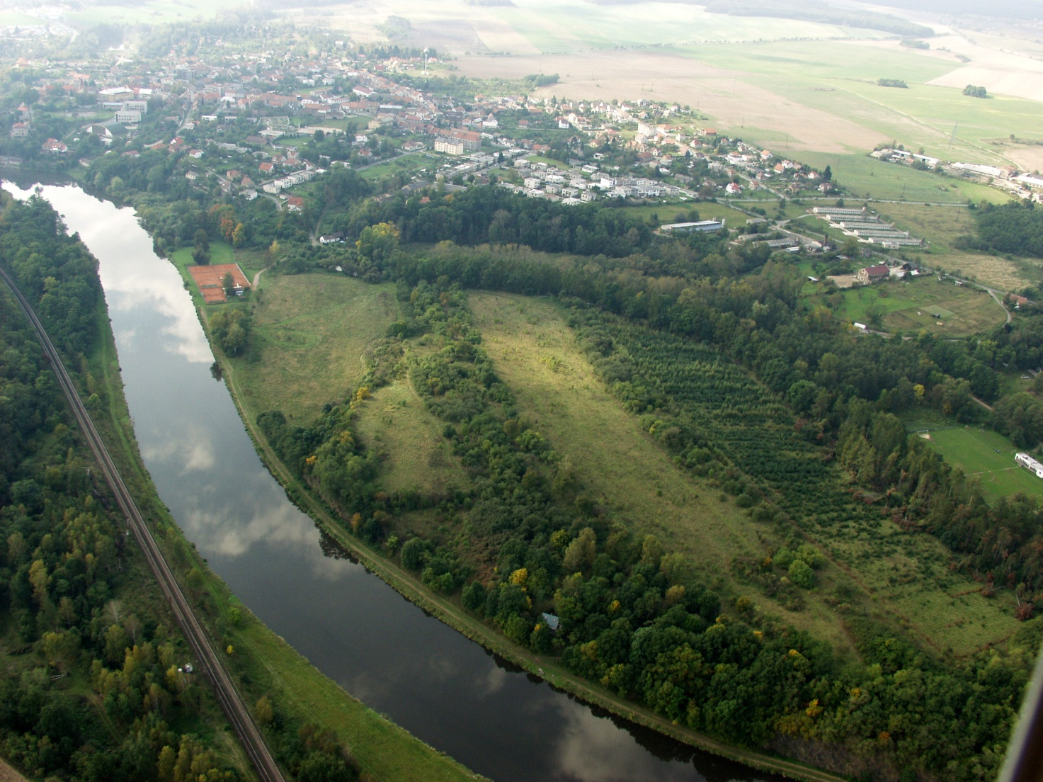

Záchranný archeologický výzkum „podhradí“ pozdně laténského hradiště Kolo u týnce nad labem, okr. kolín
Záchranný archeologický výzkum „Revitalizace mrtvého ramene Labe“ - 22.9.-2.11.2014
Mgr. Zdeněk Beneš
Ústav archeologické památkové péče středních Čech
Nad olšinami 3/448
100 00 Praha 10
PhDr. Jiří Militký, Ph.D.
Numismatické oddělení
Národní muzeum
Vinohradská 1
110 00 Praha 1

Slide 2
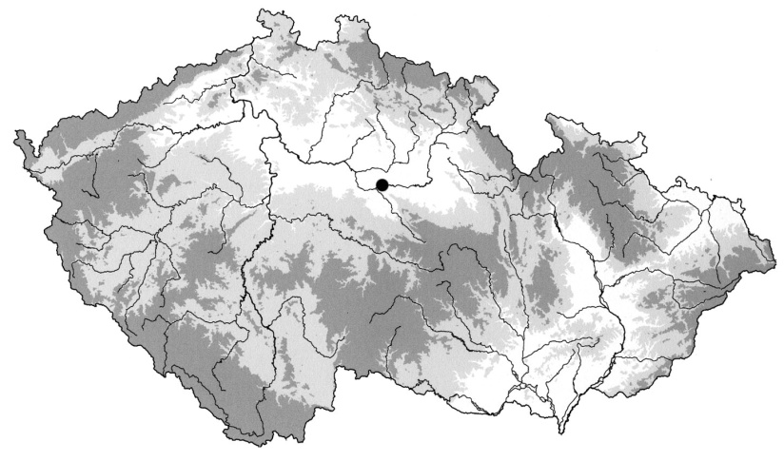
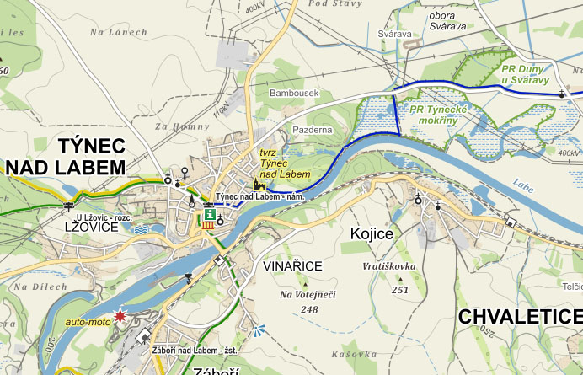
lokalizace

Slide 3
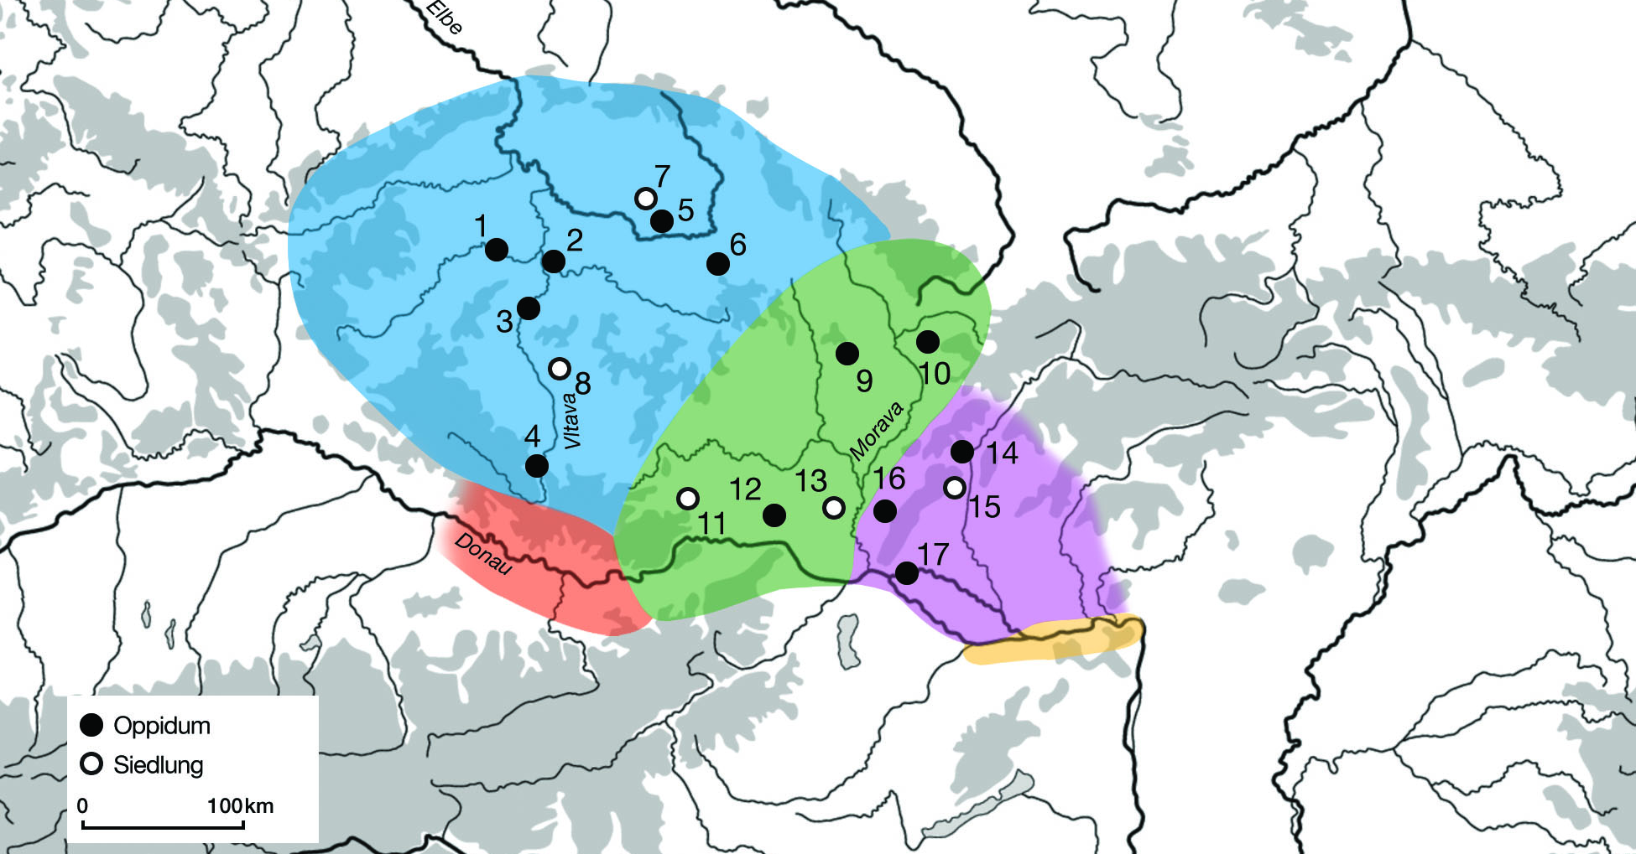
Mince – PhDr. J. Militký, Ph.D.
Oppida a rovinná sídliště s výrazným výskytem mincí z horizontu LT D1–D2:
1. Stradonice; 2. Závist; 3. Hrazany; 4. Třísov; 5. Týnec nad Labem; 6. České Lhotice; 7. Žehuň; 8. Rataje; 9. Staré Hradisko; 10. Hostýn; 11. Thunau am Kamp; 12. Oberleiserberg; 13. Drösing; 14. Trenčianské Bohuslavice; 15. Čachtice; 16. Plavecké Podhradí; 17. Bratislava.

Slide 4
lokalizace

Slide 5

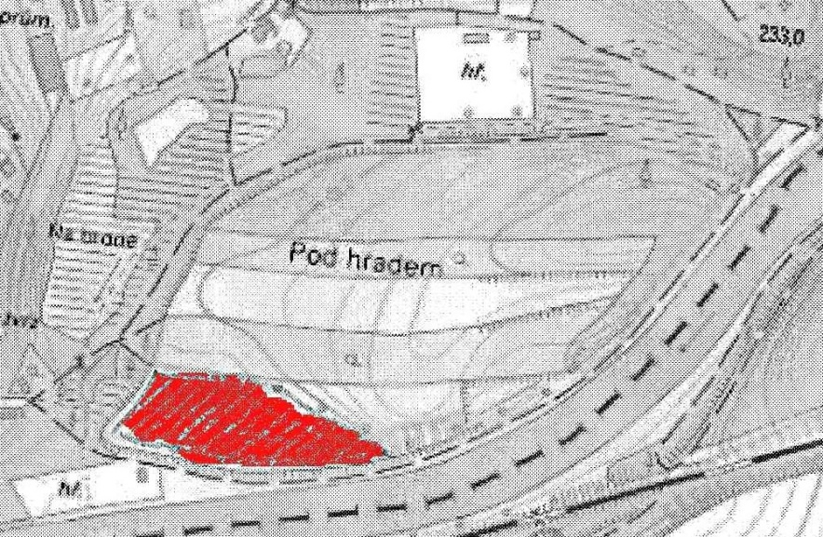
lokalizace

Slide 6
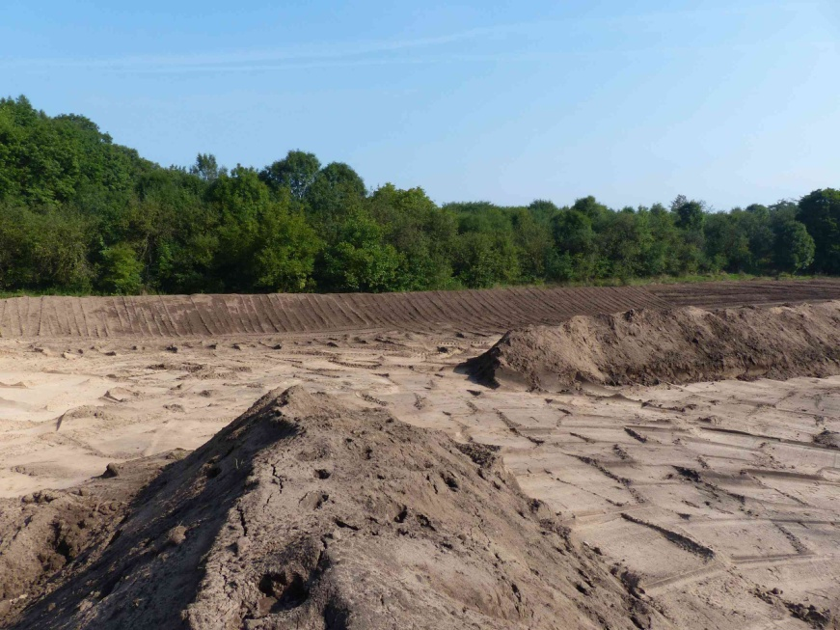
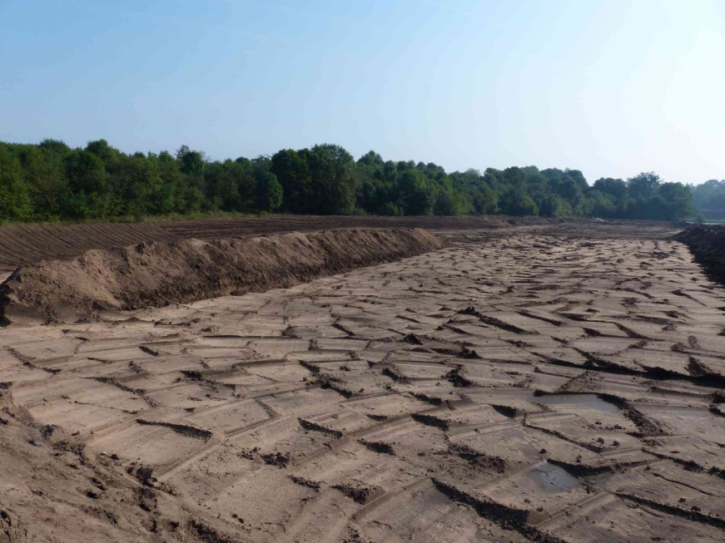
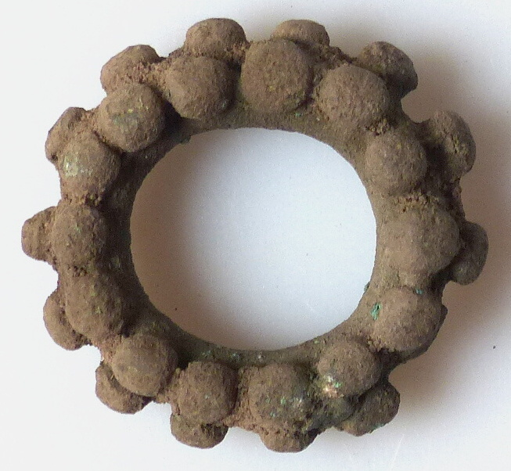
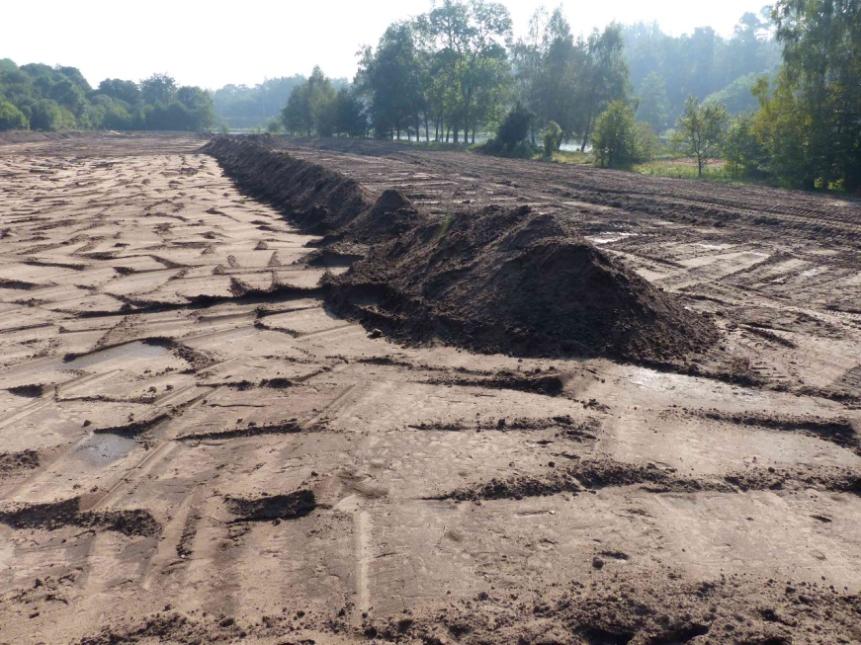
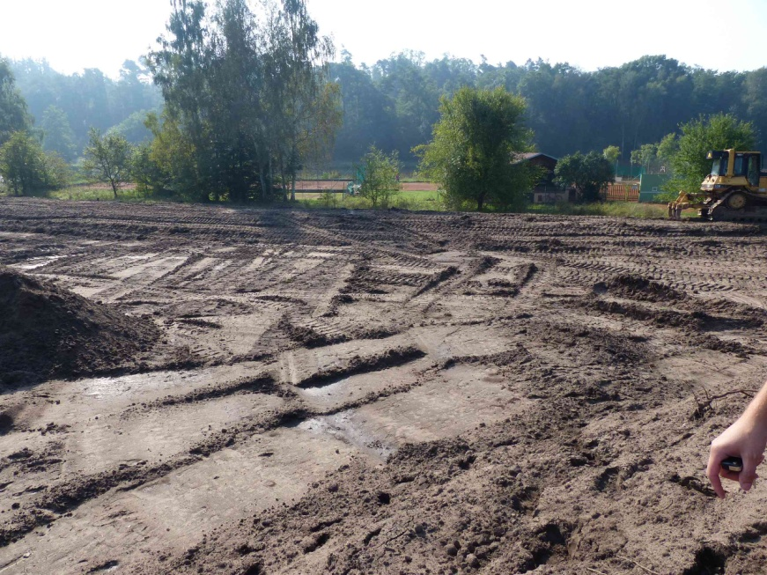
Výzkum září-listopad 2014
16.9.2014
Plocha ca 1,3 ha

Slide 7
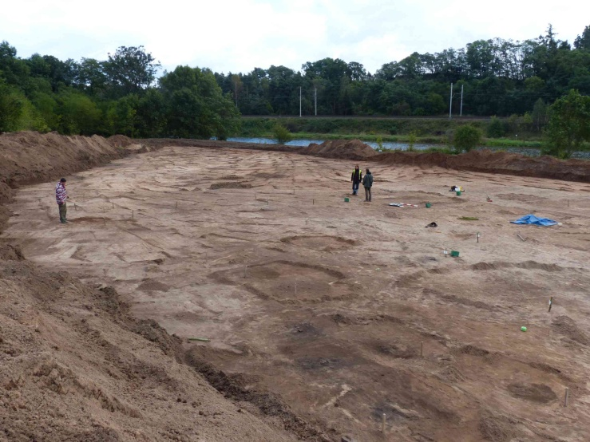
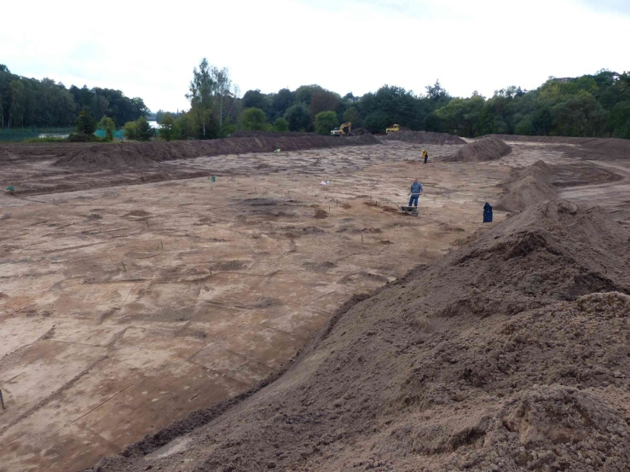
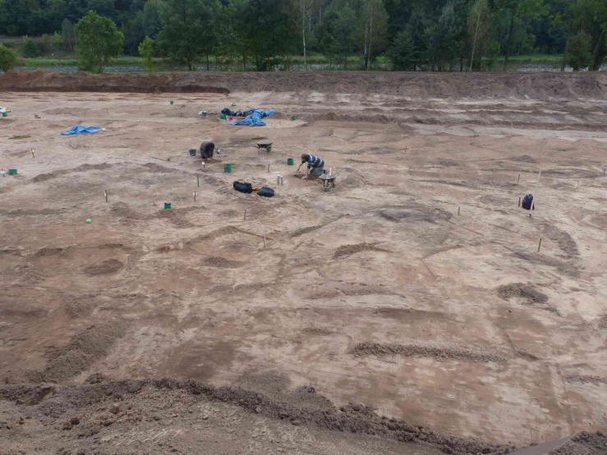
Výzkum září-listopad 2014
23.9.2014
2. den ZAV
organizační rozdělení na celkem 4 plochy
nepravidelná skrývka – ve V části (plocha 1+2) až na podloží do hl. 20 cm; v Z části (plocha 3+4) z menší části až na podloží (v hl. 40 cm), z větší ještě dochováno cca 20 cm podložní vrstvy
- místy výrazné stopy orby Z-V směrem ve všech plochách

Slide 8
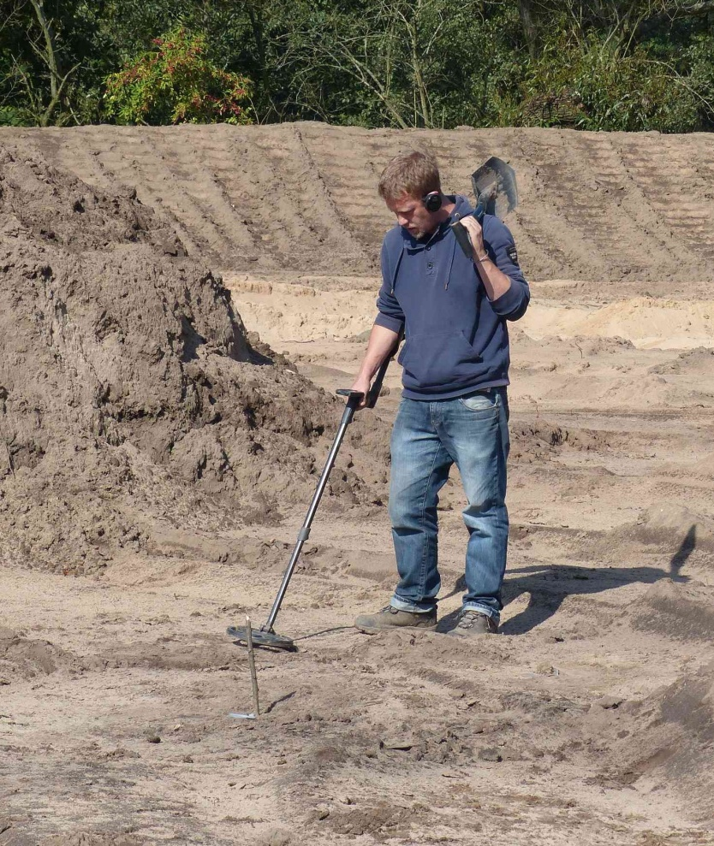
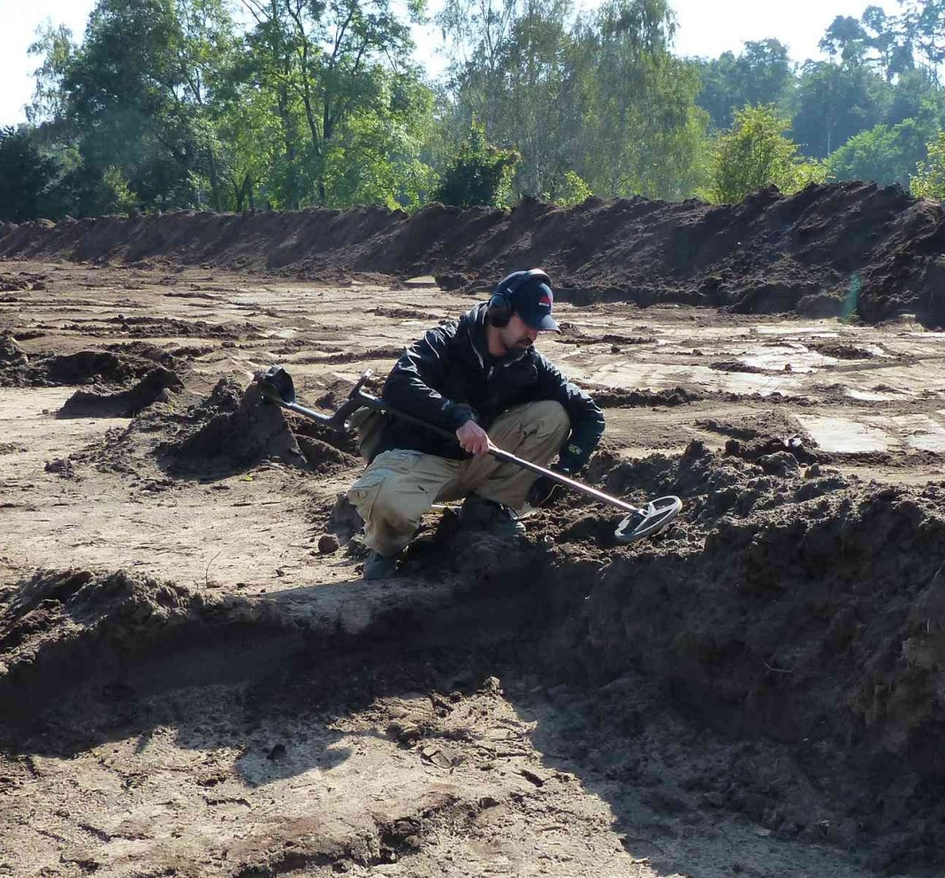
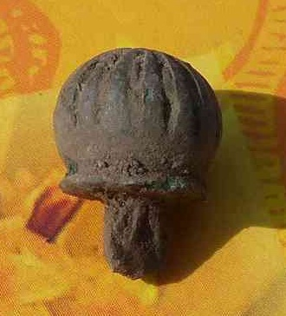
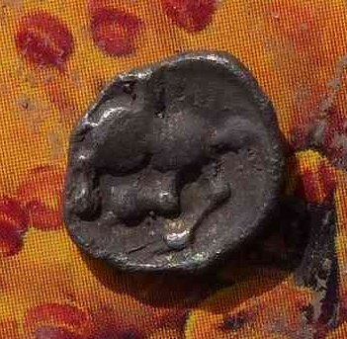
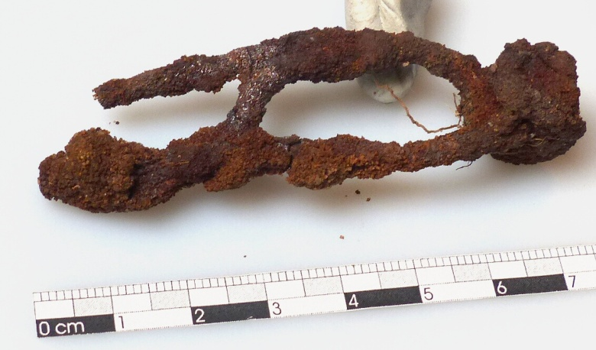
Výzkum září-listopad 2014
pravidelně se opakující detektorový průzkum

Slide 9
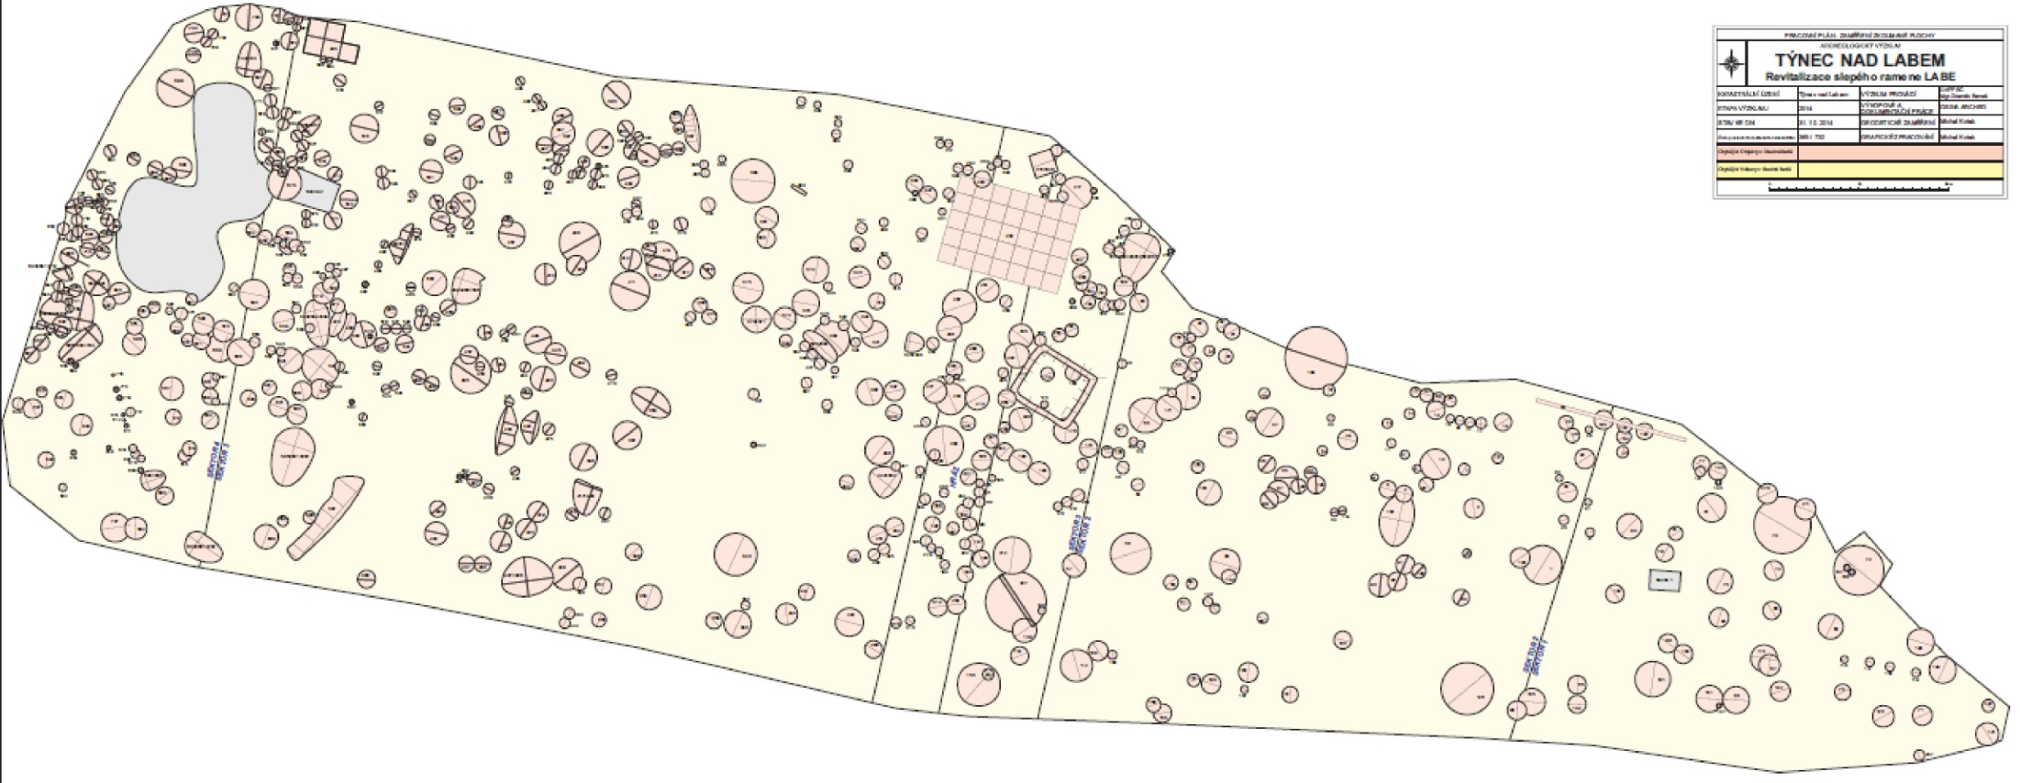
Výzkum září-listopad 2014
celkem 732 objektů
celkem 371 geodeticky zaměřených kovových nálezů
dohromady však zhruba 1000! kovových nálezů, získaných převážně ze skryté ornice
nezanedbatelná část nálezů zjištěna v podloží mimo objekty (až do hl. 30 cm!)
z objektů získána jen minimální část!

Slide 10
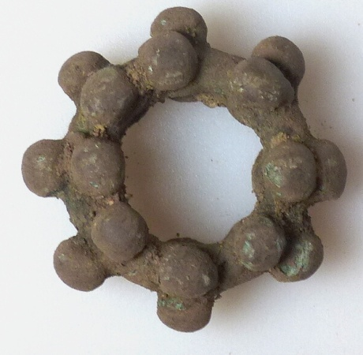

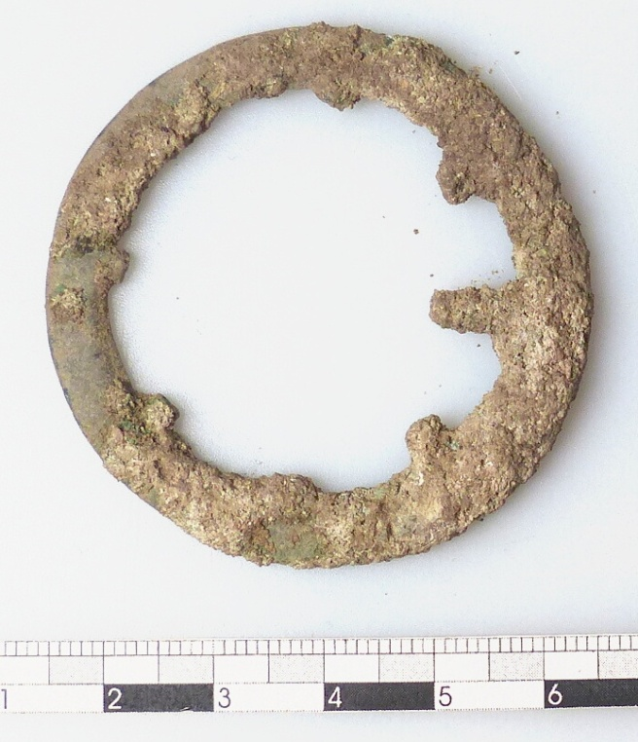
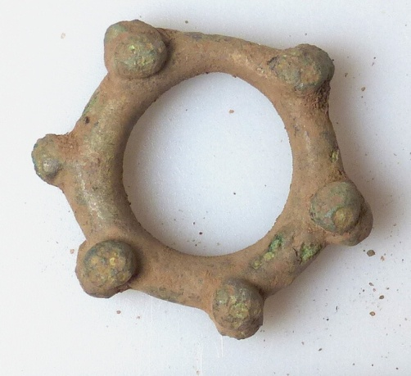
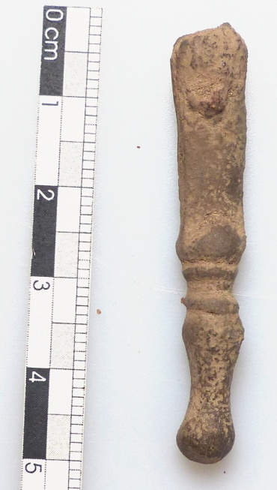
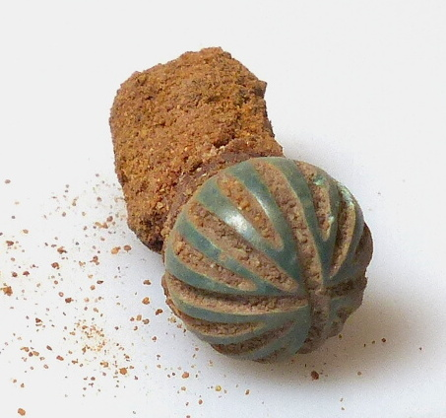
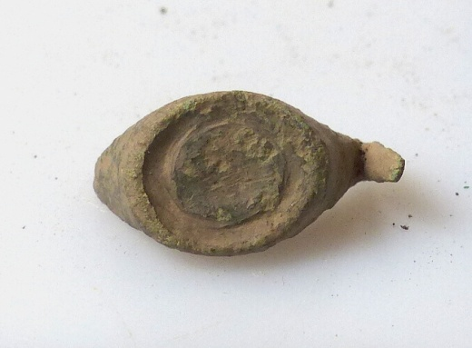
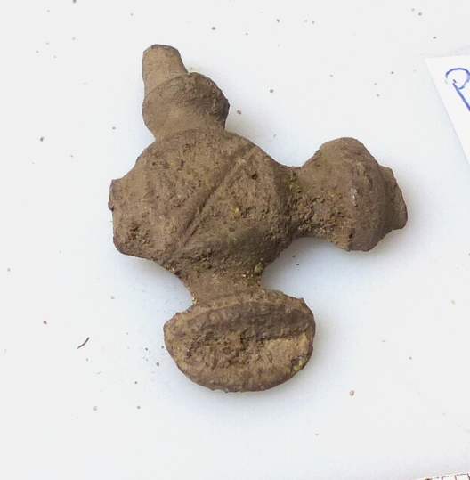
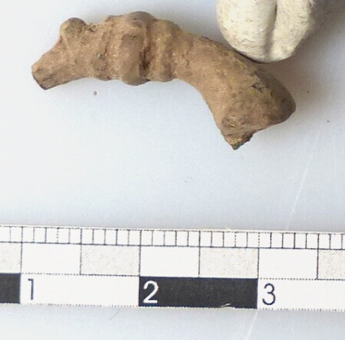
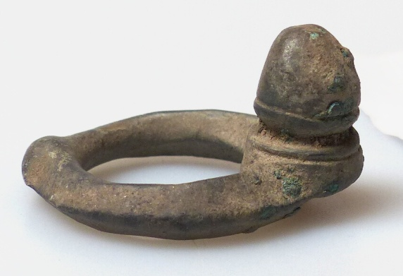
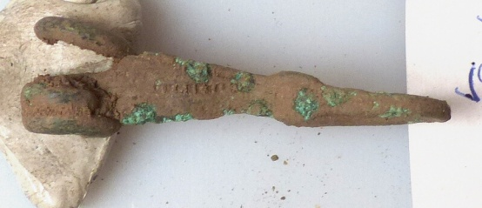
Výzkum září-listopad 2014
Pozdní doba laténská

Slide 11
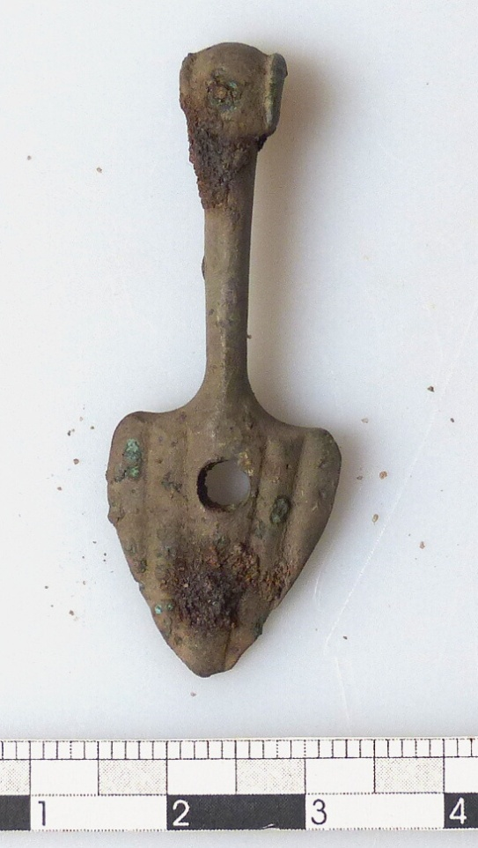
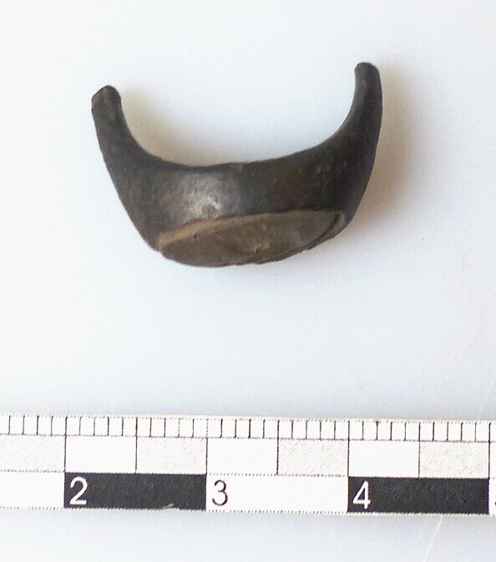
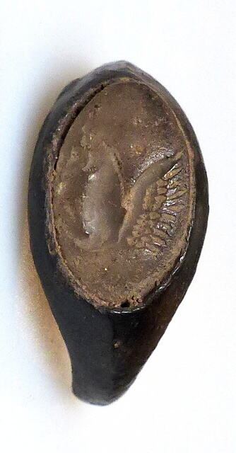
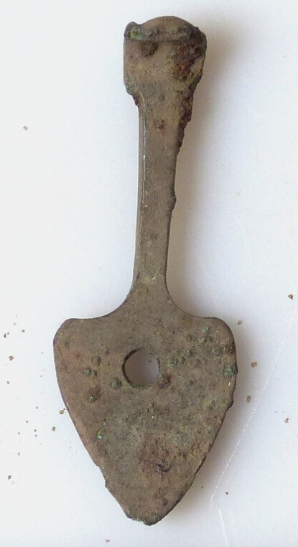
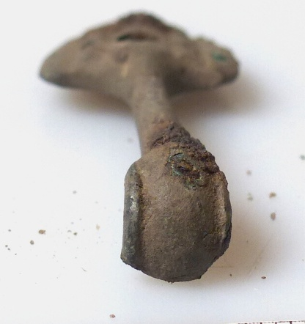
Výzkum září-listopad 2014
Pozdní doba laténská - importy

Slide 12
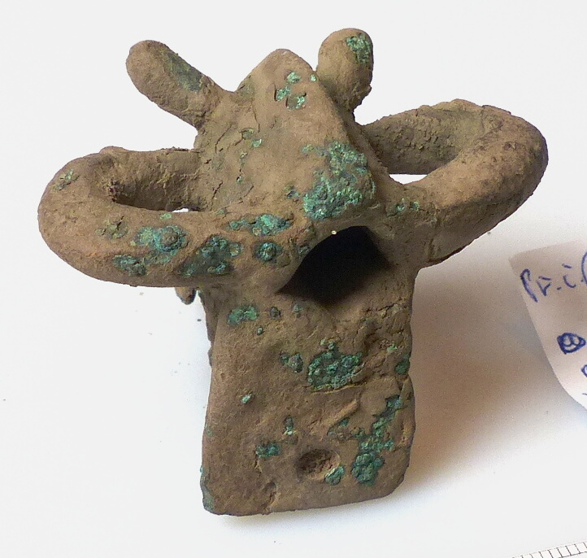
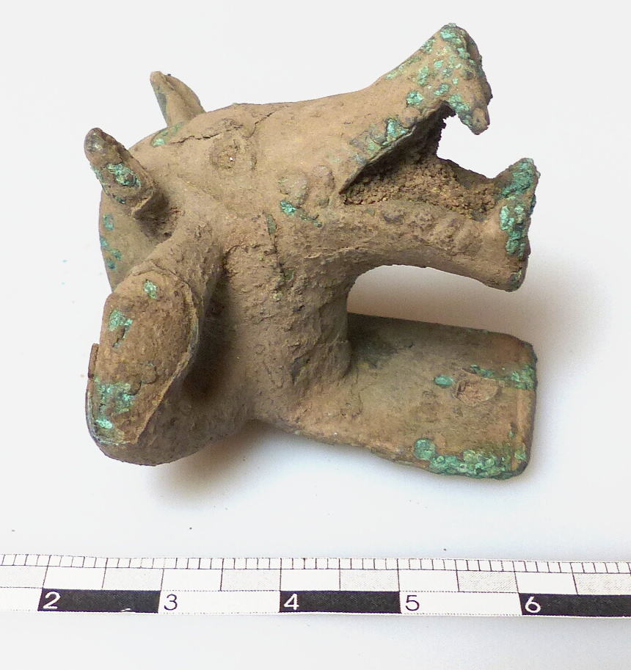
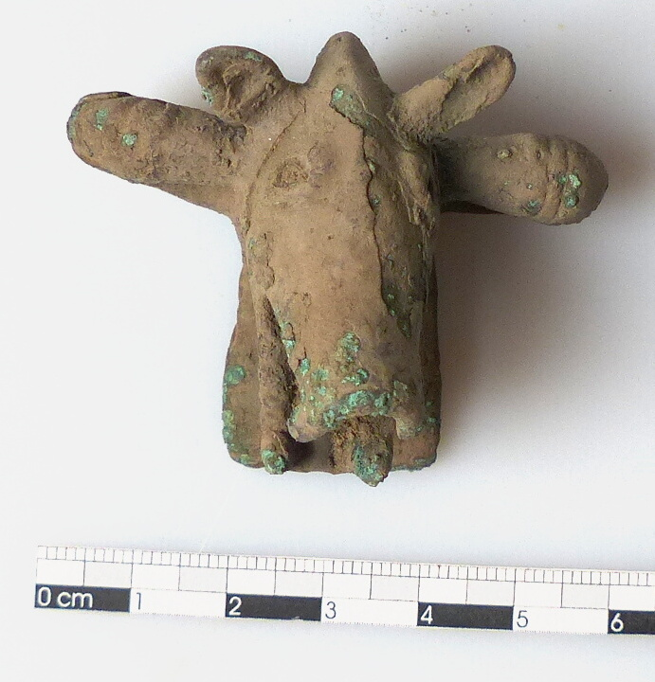
Výzkum září-listopad 2014
Pozdní doba laténská ?

Slide 13
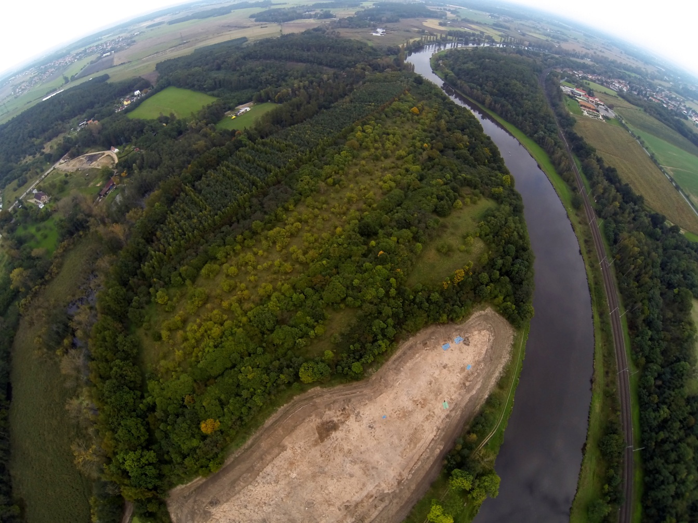
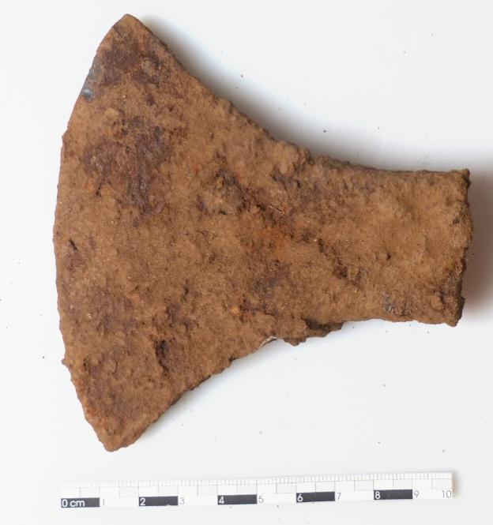
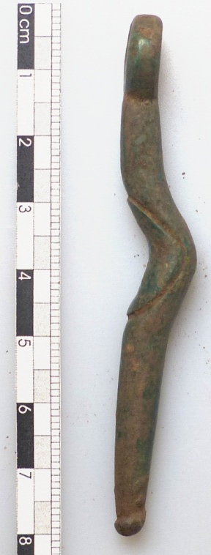
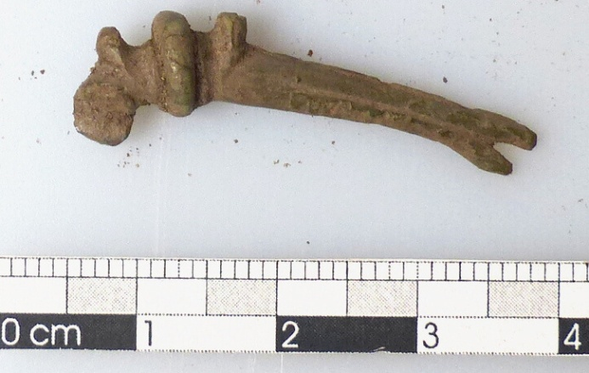
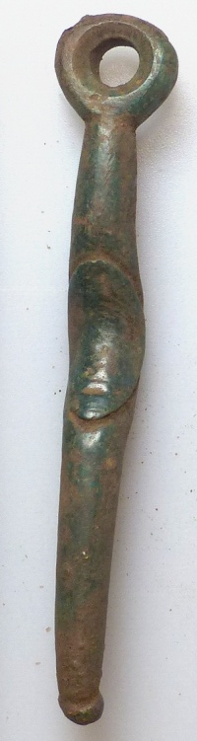
Výzkum září-listopad 2014
1.11.2014
předposlední den ZAV
Detektorový sběr na hradišti
Časná spona s křidélky A 238a
Bronzový zákolník se „sedlem“

Slide 14
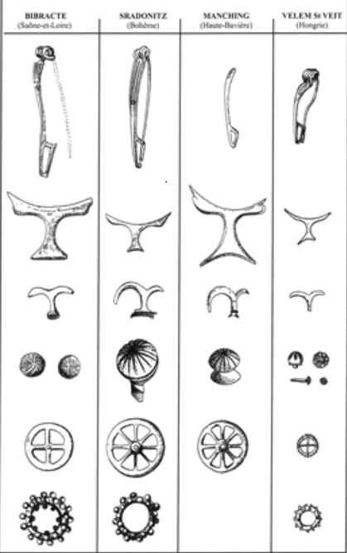

Význam hradiště kolo u týnce n. l.
Kolo u Týnce n. L.

Slide 15
Mince – PhDr. J. Militký, Ph.D.
Oppida a rovinná sídliště s výrazným výskytem mincí z horizontu LT D1–D2:
1. Stradonice; 2. Závist; 3. Hrazany; 4. Třísov; 5. Týnec nad Labem; 6. České Lhotice; 7. Žehuň; 8. Rataje; 9. Staré Hradisko; 10. Hostýn; 11. Thunau am Kamp; 12. Oberleiserberg; 13. Drösing; 14. Trenčianské Bohuslavice; 15. Čachtice; 16. Plavecké Podhradí; 17. Bratislava.

Slide 16
Mince – PhDr. J. Militký, Ph.D.
 | AV | AR | AE
Výzkum 2015-2016 | 7 | 58 | 1
Σ: 66 ks
 | AV | AR, obol | AR, kvinár | Potin
Čechy, Bójové | 7 | 54
Morava, Bójové |  | 1
Bójové, nepřiřazeno |  | 1
Bavorsko, Vindelikové |  |  | 2
Galie, Sekvánové |  |  |  | 1
Σ: 66 | 7 | 56 | 2 | 1

Slide 17
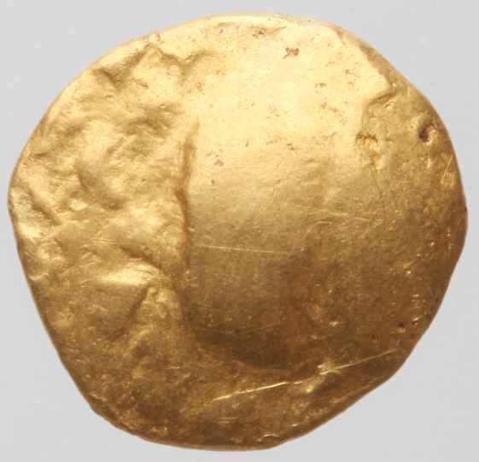
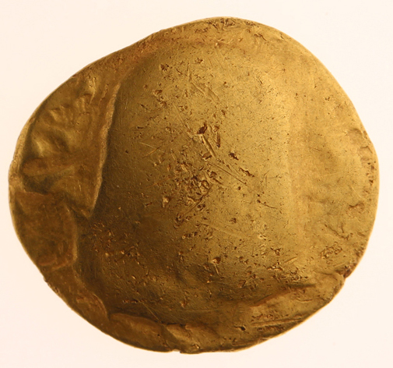
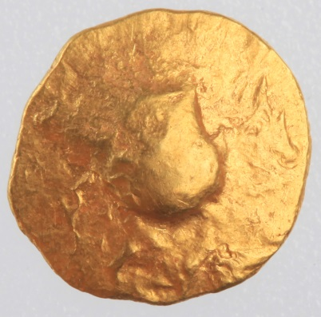
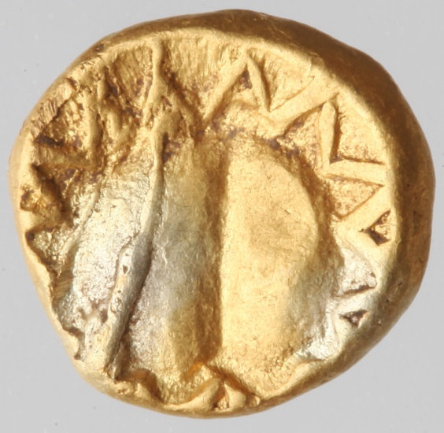
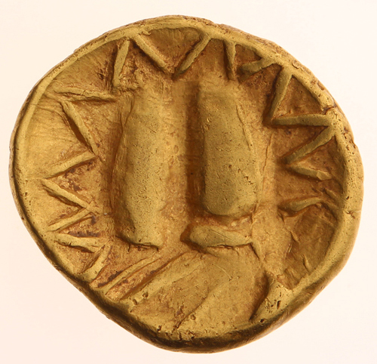
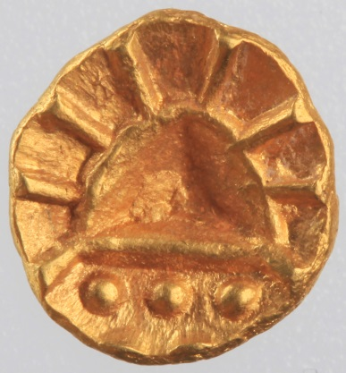
Mince – PhDr. J. Militký, Ph.D.
Čechy, Bójové, AV 1/3statéru mušlových řad (3 ks)
AV 1/8statéru mušlových řad (4 ks)

Slide 18
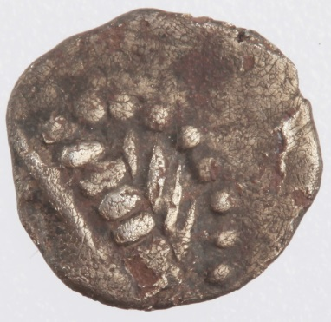







Mince – PhDr. J. Militký, Ph.D.
Čechy, Bójové, AR obol, typ B (Stradonice )

Slide 19






Mince – PhDr. J. Militký, Ph.D.
Čechy, Bójové, AR obol, typ C /(Stradonice/Karlstein )

Slide 20


Mince – PhDr. J. Militký, Ph.D.
Morava, Bójové, AR obol, typ Staré Hradisko (1 ks)

Slide 21


Mince – PhDr. J. Militký, Ph.D.
Bójové, blíže nepřiřazeno, AR obol – neznámý typ (1 ks)

Slide 22




Mince – PhDr. J. Militký, Ph.D.
Jižní Německo, AR kvinár, vrtulový typ (2 ks)

Slide 23


Mince – PhDr. J. Militký, Ph.D.
Porýní / Hessensko, AR kvinár, typ Nauheim (1 ks)

Slide 24


Mince – PhDr. J. Militký, Ph.D.
Galie, Sekvánové, potin (1 ks)

Slide 25




Mince – PhDr. J. Militký, Ph.D.
AR výplně tavících destiček – polotovary střížků

Slide 26
















































Mince – PhDr. J. Militký, Ph.D.
Stradonice
České
Lhotice
Třísov
Hrazany
Závist
• Mince z Týnce nad Labem spadají výhradně do průběhu oppidálního období (LT D1a-b).
• Principiálně jde o stejné složení, jaké mají soubory z jiných českých oppid; ale i u souboru z Týnce se objevují některé lokální odlišnosti.
Týnec nad Labem

